Slide 1
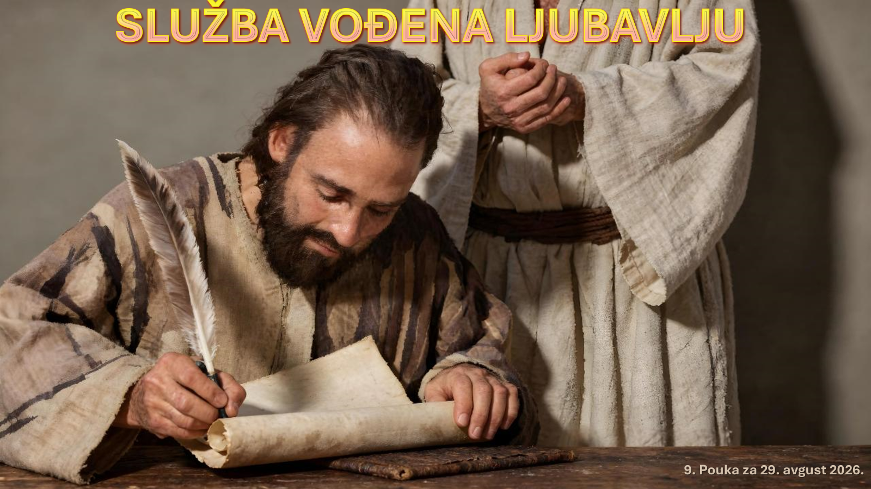
POUKE SUB. ŠKOLE : PRVA I DRUGA POSLANICA KORINĆANIMA
3. tromjesečje 2026. Prezentacija biblijske pouke 29. avgust 2026.

Slide 2


Upamtite redak
2. Korinćanima 2,4:
“Pisah vam naime uz mnoge suze iz velike nevolje i tjeskobe srca, ne da se ražalostite, nego da upoznate ljubav koju izobilno imam prema vama.“ (VŽB)

Slide 3


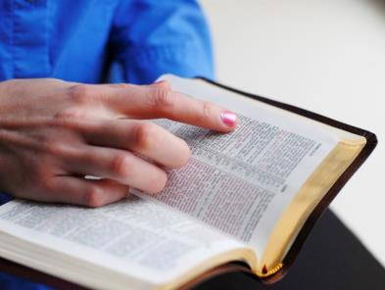

Ove sedmice pouka ističe niz važnih tema. Hrišćanstvo je više od temeljnih uverenja ili teoloških razmišljanja. Uključuje ljude, zajednice i Boga koji je sa nama u našim najmračnijim trenucima ili na našim najvišim planinama uspeha. U drugoj poslanici Korinćanima možemo mnogo naučiti o Pavlovom životu i službi kroz njegov odnos sa crkvom. Ponovo shvaćamo da više od naših reči, naši stavovi i odnosi prenose miris Hrista i privlače svet koji žudi za nadom.

Slide 4

„Jer pisao sam vam iz velike nevolje, teskobnog srca i uz mnoge suze.Ali ne da se ražalostite, nego da upoznate moju ljubav, koju u izobilju imam za vas.“
2. Korinćanima 2,4 (SSP)

Slide 5









Dok dublje proučavamo Pavlovu drugu poslanicu Korinćanima, primećujemo da je apostol vrlo zainteresovan za dobrobit crkve.
Iako nikada nije bilo lako ići Božjim putevima u ovom svetu ispunjenom grehom, u prvom veku proglašavanje sebe hrišćaninom moglo je uključivati ozbiljne poteškoće.
Pavle priprema crkvu da se suoči s tim teškoćama, i unutrašnjim i spoljašnjim, te ih uči da izgrade telo ujedinjeno u nesebičnoj ljubavi. Iz ovog saveta danas možemo naučiti kako da budemo „miris života koji vodi u život “ (2. Kor. 2,16).
Božja uteha u patnji
Svetost i iskrenost u službi
Ponašati se mudro
Oproštenje i obnova
Hristov miris

Slide 6


BOŽJA UTEHA U PATNJI
„Koji nas teši u svakoj našoj nevolji, da bismo i mi mogli utešiti one koji su u bilo kakvoj nevolji, utehom kojom nas same teši Bog.“ (2. Korinćanima 1,4)
Druga Korinćanima je poslanica u kojoj Pavle najviše govori o utehi. Crkva je prolazila kroz teško vreme, a Pavlovo prethodno pismo ih je bacilo u stanje tuge.
Božja uteha
Oslobađa nas od straha.
Podseća nas na vreme kada nam je On pomogao.
Pomaže nam da izdržimo nevolje.
Vodi nas ka duhovnoj zrelosti.
Podstiče nas da posredujemo za druge.
Tešimo se međusobno kao što nas je Bog tešio.
Ali ta tuga je bila „božanska“ i vodila je do pokajanja
(2. Kor. 7,10). Zato Pavle ne želi da ih ta tuga savlada, već da budu utešeni.
I sam je prošao kroz situacije kada mu je život bio u opasnosti i kada je postao obeshrabren (2. Kor. 1,8-10). Ali Bog ga je utešio, a sada on tu utehu prenosi crkvi (2. Kor. 1,6).

Slide 7




SVETOST I ISKRENOST U SLUŽBI
„A ovim se hvalimo, naša savest svedoči da smo u svetosti i iskrenosti koje dolaze od Boga živeli u svetu, a naročito među vama, ne u ljudskoj mudrosti, već u Božjoj milosti.“ (2. Kor. 1,12 SSP)
Neki su ljudi s visoka gledali na Pavla, optužujući ga da je slab i neodlučan (2. Kor. 10,10). Iz tog razloga, i kako bi njegov savet bio primljen i prihvaćen, bilo je potrebno da se apostol brani od takvih optužbi.
Kao čovek, smatrao se beznačajnim (Ef 3,8). Ali, blagodaću Božjom, mogao se pohvaliti čistom savesti (2. Kor. 1,12).
On i njegovi saradnici mogli su da kažu sa sigurnošću da je njegovo ponaša-nje bilo sveto i iskreno (čisto), kako u crkvi tako i izvan nje.
Zbog toga su Pavlovi spisi bili oslobođeni skrivenih namera. Nadao se da će se ta pisma čitati i razumeti u tom kontekstu svetosti i iskrenosti - to jest, napisana iz ljubavi prema njima i tražeći samo njihovo dobro (2. Kor. 1,13.14).

Slide 8



PONAŠATI SE MUDRO
„A ja za svedoka Boga prizivam – na svoju dušu – da štedeći vas ne dođoh više u Korint.“ (2. Kor. 1,23)
U svojoj prvoj poslanici, Pavle je obavestio Korinćane o planu kojim planira putovati (1. Kor. 16,5-11):
Efes
Makedonija
Korint
Judeja
U kasnijem pismu (izgubljenom, 2. Kor. 7,8) obavestio ih je da će ih posetiti dva puta (2. Kor. 1,15-16):
Efes
Makedonija
Korint
Judeja
Korint
Međutim, promenio je plan i odlučio da ne dođe u prvu posetu (2. Kor. 1,23). Zbog tih promena neki su ga kritikovali zbog nestabilnosti i kolebljivosti. Zašto je promenio mišljenje?
Pavlova prisutnost u Korintu činila se nužnom zbog tamošnjih problema. Ali protivljenje s kojim bi se susreo podrazumevalo je sukob koji je želeo izbeći zbog velike ljubavi koju je osećao prema njima (2. Kor. 2,1-4).

Slide 9





OPROST I OBNOVA
„KA kme vi đto oprostite onome opraštam i ja, jer ja ako kome što opraštam, oprostih i mu vas radi mjeto Isusa Hrista.“ (2. Korinćanima 2,10)
Dok je Pavle bio na putu za Troadu, Tit je otišao u Korint. Iz Troade je Pavle otišao u Makedoniju. Ali bio je veoma uznemiren jer ga Tit nije dočekao u Troadi kako bi mu preneo vesti o crkvi u Korintu (2. Kor. 2,12.13).
Ubrzo nakon toga, Tit je konačno sreo Pavla u Makedoniji. Rekao mu je kako je crkva vrlo povoljno reagovala na apostolove opomene (2. Kor. 7,5-9.13-16).
Jedno od pitanja koje su trebali rešiti ticalo se crkvene discipline. Poslušavši apostola, prekršilac je bio ukoren i prihvatio je ukor. Sada od njih Pavle traži da preduzmu sledeći korak: oproštenje i obnovu (2. Kor. 2,5-11).

Slide 10


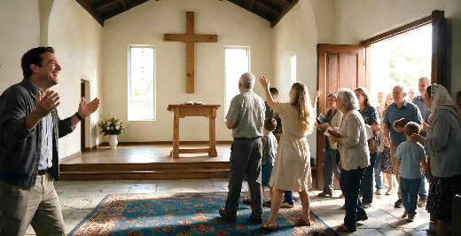


HRISTOV MIRIS
„Jer smo mi smo Hristov miris Bogu među onima koji se spasavaju i među onima koji ginu.“
(2. Korinćanima 2,15)
Komentarišući kako je Bog „otvorio vrata“ da se Evan- đelje uspešno propoveda u Troadi, Pavle kroz hvalu pobednički izjavljuje: „Ali hvala Bogu koji svagda na- ma daje pobedu u Hristu Isusu i kroz nas javlja miris poznanja svojega na svakom mestu “ (2. Kor. 2,14).
Poput sveprisutnog mirisa, poznanje Hrista dopire do svake duše. Za Korinćane, kao i za nas, ovo je miris večnog života. Međutim, za one koji odbacuju poziv, to je miris smrti (2. Kor. 2,15.16).
Stavljajući naglasak na odgovor- nost koja to podrazumeva, Pavle objašnjava da se poruka mora prenositi iskreno, bez traženja ikakve lične koristi, već spasenja slušaoca (2. Kor. 2,17).

Slide 11

„Ovaj verni glasnik doneo je radosnu vest da se među korintskim vernicima dogodila divna promena. Mnogi su prihvatili upute sadržane u Pavlovom pismu i pokajali se za svoje grehe. Njihovi životi više nisu bili ukor hrišćanstvu, već su vršili snažan uticaj u korist praktične pobožnosti... “
To pokajanje, koje je nastalo pod uticajem božanske blagodati na srce, dovešće do ispovedanja i napuštanja greha. Takvi su bili plodovi za koje je apostol izjavio da su se videli u životu korintskih vernika.”
Elen G. Vajt, Dela apostolska, str. 324. original.

Slide 12
ZAKLJUČAK
Korinćani su smatrali da se ne mogu osloniti na Pavla. Osjećali su da ih ne voli dovoljno (2. Kor. 1,17). Kao odgovor, Pavao je zamolio Korinćane da razmisle o Isusu i radosnoj vijesti. Pavao je držao svoja obećanja Korinćanima, baš kao što je Bog držao svoja obećanja njima zbog Isusa (2. Kor. 1,18–22). Zato Pavao kaže: "Isus kaže da na sva Božja mnoga obećanja" (2. Kor. 1,20, NLV). Pavlov odgovor nam pokazuje da Isus "nije netko tko mijenja svoju poruku između 'Da' i 'Ne'. Uvijek kaže 'Da,' i čini što kaže" (2. Kor. 1,19).

Slide 13
PRIMENA
?
Kako mi znanje iz pouke: ”Služba vođena ljubavlju”, može pomoći danas?
Razumevši da mi Isus želi pomoći, da se podsetim naloga: ”Prestanite i znajte da sam ja Bog (Ps. 46,10), da shvatim da je Biblija još uvek Božji najveći dar koji otkriva Njegov plan otkupljenja,
Da li želim usred društvenih i kulturoloških uticaja da prihvatim Sveto pismo kao autoritativno, nepogrešivo otkrivenje Božje volje?
Da li želim da ostanem veran celom Pismu a to znači da vršim zapovesti Božje i čuvam svedočanstvo Isusa Hrista?

Slide 14
PRENOŠENJE ISTINE
?
Koje promene trebamo ostvariti u svom životu?
Koje biblijsko načelo iz ove pouke možemo da primenimo danas?

Slide 15
PLAN
?
Kako pouku: ”Služba vođena ljubavlju”, možemo koristiti iduće sedmice?
Razgovarajte u razredu ili skupini:
1. Pročitaj 2. Kor. 1,3-7. Koji razlog Pavle navodi za svoju zahvalnost u tom odlomku?
2. Pročitaj 2. Kor 1,8-11. Za što Pavle ovdje zahvaljuje?
3. Pročitaj 2. Kor. ,1,12-14; 2,17; 4,2. Kako se u Pavlovoj iskrenosti otkriva njegova ljubav prema Korijćanima?
4. Pročitaj 2. Kor. 1,14. U šta je Pavle siguran u vezi sa njegovim rečima, namerama i postupcima?
5. Pročitaj 1. Kor.. 16,5-7. Koji je bio Pavlov prvobitni plan putovanja?
6. Pročitaj 2. Kor. 7,5-13. Kakav je bio rezultat Pavlovog pisma Korinćanima i kakva je bila njegova reakcija?
7. Pročitaj 2. Kor.2,5-11. Koja je glavna misao u tom odlomku?
8. Pročitaj 2. Kor. 2,12.13. Kuda je Pavle, nakon što im je napisao “strogu poslanicu“ otišao? Šta je tamo radio?
9. Pročitaj 2. Kor.14-17. Kakva je bila Pavlova reakcija?

Slide 16
PRENOŠENJE ISTINE
?
Koje promene treba da izvršimo u našem životu?
ODLUČITE!
Starting this week,, I will depend upon Christ’s righteousness not on my own righteousness
Starting this week, I will submit my plans to God daily
PRINCIP
PRIMENA
PROBLEM
ODLUKA
Pisanje pisama drevni je običaj koji ni dan danas još uvek nije zastareo. Ono što je danas drugačije je način na koji pišemo svoja pisma. Istina, umesto papira sada su tu društveni mediji. Po-što nije uvek mogao da bide s ljudima a želio im je nešto reći, Pavle je odlu- čio da im piše. Potičući vernike da preispitaju sebe, svoje ponašanje i okolnu kulturu u svetlu Evanđelja o Isusu Hristu , Pavle piše poruku o krstu. Obe Poslanice Korinćanima nas uče da se čvrsto držimo poruke krsta.
1. U ovom tromesečju proučava- ćemo Pavlove poslanice Korin- ćanima..U njima nam Pavle pri-kazuje evanđeosku poruku kao bit hrišćanskog života i svjedo- čenja da sve kroz to gledamo.
2. Idolopoklonstvo Korinta iden-tično je prilikama u kojima živi naš svet danas. Bez obzira na izazove s kojima se suočavamo na putu za Nebo, naš odgovor onima koji nas zapitaju isti je kao onaj koji je vredio za Korinćane: ”Isus Hrist i to razapeti!”
Koliko god problemi u Korintu bili uznemiru- jući, Poslanice Korin-ćanima privlaće našu pažnju, ne radi njihvih-problema, već radi izvanrednog naćina na koji im Pavle prilazi. Potičući vernike da preispitaju sebe i svoje ponašanje i okolnu kulturu u svetlu primljenog Evanđelja, Pavle kaže: širi li drugo neka je “prokleto“!?
Iako je istina da odnos s Bogom menja sve i ovde i u večnosti, ta promena može biti dobra ili loša, zavisno o kvaliteti i vrsti odnosa. Bog želi potpuno predan odnos. U modernoj crkvi Bog se često prikazuje kao brižni udvarač. Ali imaj na umu Bog nije prosjak sa plastićnom kanticom. On će prihvatiti samo predan odnos sa svojim narodom, Jer sve manje od toga rezultiraće našim uništenjem. Božanski poziv se upućuje i tebi danas: Drži se čvrsto i budi vjeran poruci krsta! Šta je tvoja odluka?

